Slide 1
《古诗三首》
语文精品课件 四年级下册
授课老师：某某 | 授课时间：20XX.XX
某某小学

Slide 2
壹
课前导读
肆
课堂小结
贰
字词揭秘
伍
课堂练习
叁
课文讲解

Slide 3
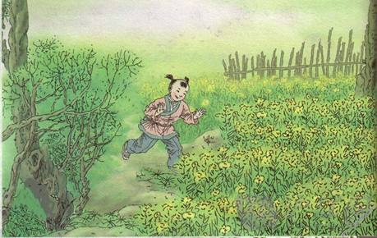
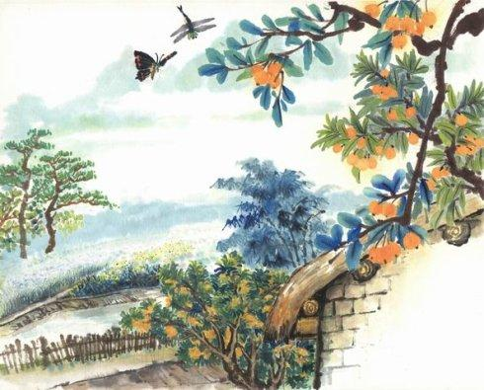
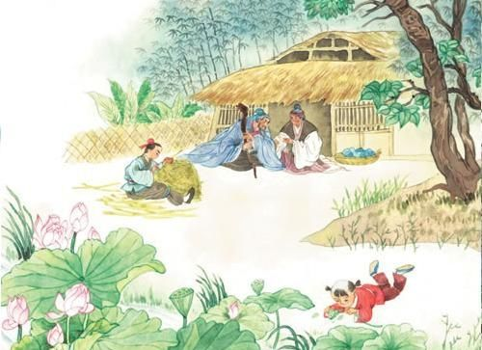
课前导读
古诗中有一类以乡村景物和人物活动为题材的诗，被称为“田园诗”。今天，我们就来学习三首“田园诗”，感受一下乡村生活的美好恬静。

Slide 4
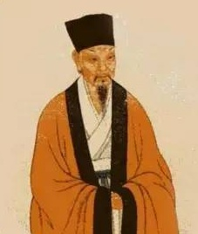
杨万里
字廷秀，号诚斋。南宋诗人。他的诗歌大多描写自然景物，且以此见长。此外也有不少篇章反映民间疾苦、抒发爱国感情的作品。著有《诚斋集》等传世。他与范成大、陆游、尤袤合称南宋“中兴四大诗人”。

Slide 5
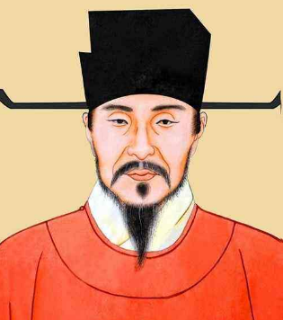
范成大
字致能，号称石湖居士。南宋诗人。诗题材广泛，以反映农村社会生活内容的作品成就最高。范成大晚年作的组诗《四时田园杂兴》共60首,是他田园诗的代表作品。

Slide 6
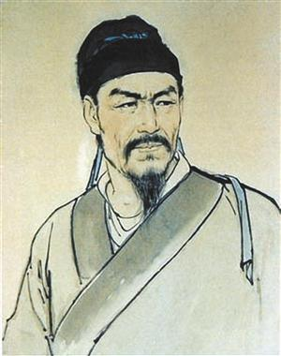
辛弃疾
南宋词人。原字坦夫，后改幼安，号稼轩。南宋豪放派词人、将领，有“词中之龙”之称。辛弃疾一生以恢复为志，以功业自许，却命运多舛、壮志难酬。但他始终没有动摇恢复中原的信念，而是把满腔激情和对国家兴亡、民族命运的关切、忧虑，全部寄寓于词作之中，著有《稼轩长短句》。

Slide 7
课前导读
学生放声朗读古诗词，初步体会诗词大意。

Slide 8
字词揭秘
我会认
徐 公店 篱 笆 稀 疏
xú
lí
shū
杂 草 锄 头 剥 莲蓬
zá
chú
bō

Slide 9
字词揭秘
我会写
宿
徐
篱
疏
杂
稀
蜻
蜓
茅
檐
翁
锄
赖
剥

Slide 10
字词揭秘
我会写
结构：上下
部首：⺮
组词：篱笆 笊篱
造句：微风吹过小篱笆，把春天送到我的家。
书写指导：字形要紧凑。第十五笔是撇折。
lí
篱

Slide 11
字词揭秘
我会写
结构：左右
部首：疋
组词：稀疏 疏远
造句：小院周围是一圈稀疏的竹篱笆。
书写指导：字形要紧凑。第一笔横撇的撇要短，右上角不是“亡”
shū
疏

Slide 12
字词揭秘
我会写
结构：上下
部首：木
组词：杂草 繁杂
造句：因为长期无人居住，院子里杂草丛生。
书写指导：注意第四笔是竖钩。
zá
杂

Slide 13
字词揭秘
我会写
结构：左右
部首：木
组词：屋檐 飞檐走壁
造句：屋檐下有一窝小燕子。
书写指导：木做偏旁时略变窄，捺变点。字形要紧凑。
yán
檐

Slide 14
字词揭秘
我会写
结构：左右
部首：钅
组词：锄草 锄头
造句：农民下田去锄草。
书写指导：字形要紧凑，三部分要匀称。“钅”“且”“力”都变窄。
chú
锄

Slide 15
字词揭秘
多音字
sù 宿舍 周末室友都回家了，宿舍里显得格外冷清。
xiǔ 一宿 我生病发烧的时候，妈妈几乎一宿没睡，一直守在我身边。
宿
xiù 星宿 “星宿”是天文学术语。

Slide 16
字词揭秘
词语学习：
宿新市徐公店
【新市】 指地名，在今湖南攸县北。

Slide 17
课文精讲
我们认识理解了三首古诗中的生字生词，接下来我们感受一下诗人笔下美好的田园生活吧。

Slide 18
课文精讲
宿新市徐公店
［宋］杨万里
篱落疏疏一径深，
树头新绿未成阴。
儿童急走追黄蝶，
飞入菜花无处寻。

Slide 19
课文精讲
“一径深”，表明山道只有一条，并且很长很长，延伸向远方。
篱落疏疏一径深，
树头新绿未成阴。
“未成阴”是指路旁，树枝上的桃花、梨花已经落了，新长出的嫩叶还没有长得茂密，没有形成树荫。
诗意：篱笆稀稀落落，一条幽静的小路一直通向远方。路旁树枝上的桃花、梨花已经落了，新长出的嫩叶还没有长得茂密，没有形成树荫。
静景

Slide 20
课文精讲
这首诗描绘的是什么季节的景色？从哪里可以看出来？
这首诗描绘的是春末夏初的景色。从“树头新绿未成阴”可以看出是春天，从“飞入菜花”可以判断大概是春末夏初时节。

Slide 21
课文精讲
稀疏的篱笆，天真烂漫的儿童，遍地金黄的菜花，翩翩起舞的蝴蝶，诗人把乡村生活描写的这么美。由此，你感受到了什么？
感受到了诗人对田园生活的热爱与赞美。

Slide 22
课文精讲
板书设计
宿新市徐公店
静态：篱笆稀疏 小路深长
树叶新长
宁静安逸
动态：黄蝶飞舞 儿童急走

Slide 23
课文精讲
板书设计
梅子黄 杏子肥 麦花白 菜花稀
四时田园杂兴
农忙时节
田园景色
昼长人稀 蜓飞蝶舞

Slide 24
课堂练习
一、看拼音写词语
lí ba
xī shū
qīng tíng
（篱 笆）
（稀 疏）
（蜻 蜓）
wū yán
lǎo wēng
chú cǎo
（屋 檐）
（老 翁）
（锄 草）

Slide 25
课文精讲
茅檐 溪水 青草
清平乐·村居
翁媪 吴音 相媚好
和谐安详自然宁静
大儿锄豆 中儿织笼 小儿剥蓬

Slide 26
课堂练习
二、比一比、再组词。
茅
（ 篱笆 ）
蔬
（ 茅屋 ）
篱
（ 蔬菜 ）
矛
（ 离别 ）
疏
（ 稀疏 ）
（ 矛盾 ）
离

Slide 27
课堂练习
三、将下列诗人与作品连线。
杨万里
《清平乐·村居》
范成大
《宿新市徐公店》
辛弃疾
《四时田园杂兴》

Slide 28
课堂练习
四、判断正误。
1.本课的三首诗《宿新市徐公店》、《四时田园杂兴》和《清平乐·村居》描写的都是南方的田园生活。
2.三首诗都表达了诗人对田园生活的喜爱和赞美之情。
（ √ ）
（ √ ）

Slide 29
感谢聆听
语文精品课件 四年级下册
授课老师：某某 | 授课时间：20XX.XX
某某小学

